Slide 1
5
BÀI HỌC TỪ CUỘC SỐNG
Bài
2
CÂU CHUYỆN CỦA RỄ

Slide 2


1. Khởi động ngày mới bằng cách cùng chúng mình trồng thêm cây xanh bảo vệ trái đấy thân yêu nhé các bạn ơi!

Slide 3




Chọn từ ngữ và hoàn thiện câu sau:
Nam(…..) nghĩ ngay ra lời giải cho câu đố.
A. giật mình
B. Nhanh trí
C.cảm động
D. Giúp nhau
Trở về

Slide 4
Chọn từ ngữ thích hợp và hoàn thiện câu sau:
Ông kể cho em nghe một câu chuyện(……..)
A. giật mình
B. cứu
C.Nhanh trí
D. cảm động
Trở về

Slide 5
Cây gì lá tựa tai voi
Hè làm ô mát em chơi sân trường?
Đông về trơ trụi cành xương
Lá thành mảnh nắng nhẹ vương góc chiều
Là cây gì?
A. Cây phượng
B.Cây bằng lăng
C. Cây bàng
D. Cây nhãn
Trở về

Slide 6
Quan sát tranh SGK:
Cây có những bộ phận nào?
A. thân, lá, rễ
B. rễ, thân, lá
C.rễ, thân, lá, quả
D. rễ, thân, cành, lá
Trở về

Slide 7

Trở về
Bộ phận nào của cây khó nhìn nhất? Vì sao?
A. lá, vì nó có nhiều lá không đếm được.
B.Cành khó nhìn vì rất nhiều cành lớn nhỏ khác nhau.
C. Rễ cây khó nhìn nhất, vì nó trồng dưới lòng đất khó quan sát.
D. Hoa khó nhìn nhất, vì nó mọc trên cao. Không quan sát được

Slide 8

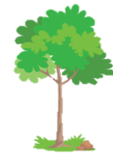

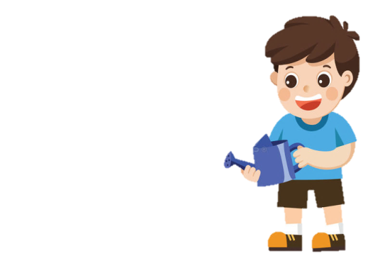
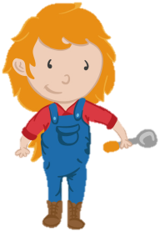


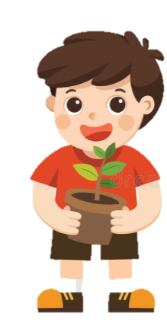

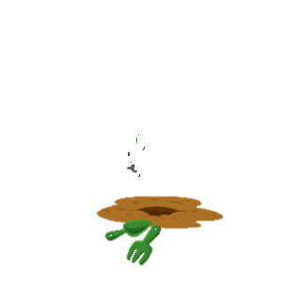
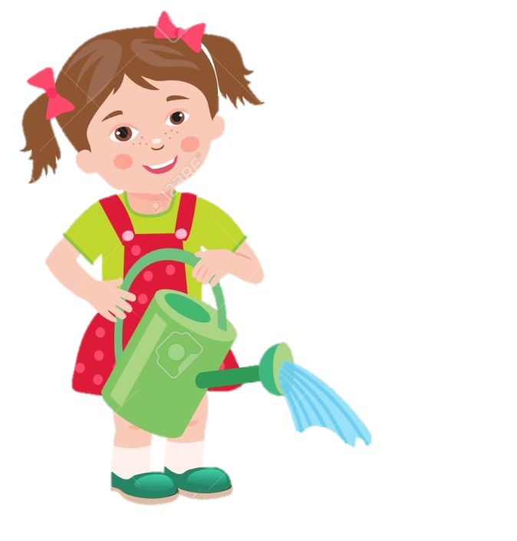


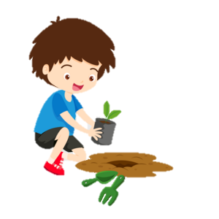
2
1
3
4
5
Notes:
Đây là hình ảnh các bạn đang tưới nước cho cây.
Chia sẻ cho bạn nghe về một bộ phận của cây mà con thích nhất
Mỗi một bộ phận của cây đều có những ý nghĩa khác nhau đối với sự sinh trưởng và phát triển của cây đấy các con ạ.
Ngay hom nay chung ta se duoc tim hieu cau chuyen ve 1bộ phận cua cay, một bộ phận khó quan sát nhất. Do cac con biet do lad bo phan nao cua cay có những ích lợi gì đối với cây, và vì sao, rễ cây âm thầm lặng lẽ sống trong lòng đất, chúng mình cùng đến với bài thơ “Câu chuyện của rễ” _ nhà thơ “Phương Dung”

Slide 9

TIẾT 1

Slide 10

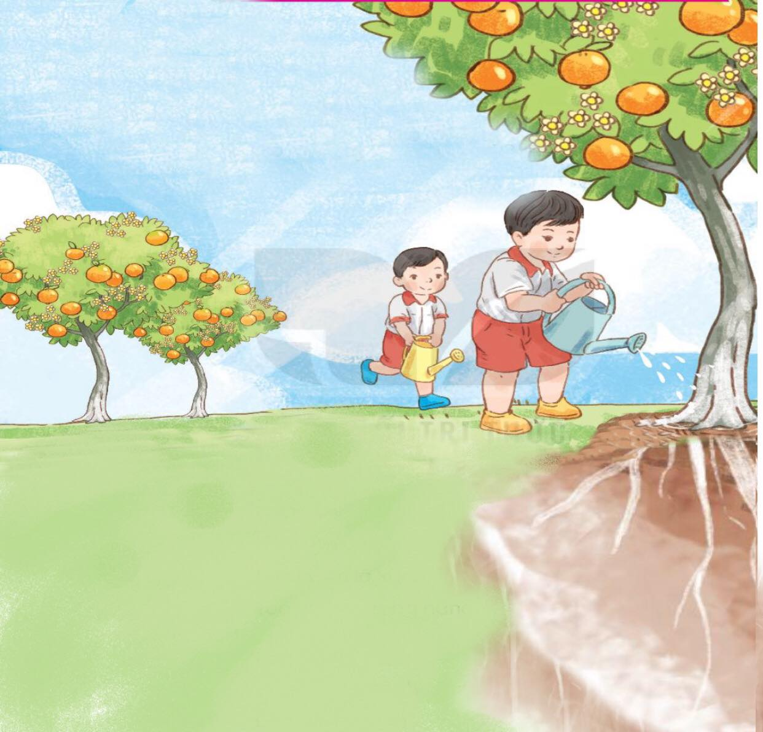

Đọc mẫu
Đọc
Câu chuyện của rễ
  Hoa nở trên cành
  Khoe muôn sắc thắm
  Giữa vòm lá xanh
  Tỏa hương trong nắng.
  Để hoa nở đẹp
  Để quả trĩu cành
  Để lá biếc xanh
  Rễ chìm trong đất…..
  Nếu không có rễ
  Cây chẳng đâm chồi
  Chẳng ra trái ngọt
  Chẳng nở hoa tươi.
  Rễ chẳng nhiều lời
  Âm thầm, nhỏ bé
  Làm đẹp cho đời
  Khiêm nhường, lặng lẽ.
  (Phương dung)

Slide 11


Câu chuyện của rễ
  Hoa nở trên cành
  Khoe muôn sắc thắm
  Giữa vòm lá xanh
  Tỏa hương trong nắng.
  Để hoa nở đẹp
  Để qua trĩu cành
  Để lá biếc xanh
  Rễ chìm trong đất…..
  Nếu không có rễ
  Cây chẳng đâm chồi
  Chẳng ra trái ngọt
  Chẳng nở hoa tươi.
  Rễ chẳng nhiều lời
  Âm thầm nhỏ bé
  Làm đẹp cho đời
  Khiêm nhường, lặng lẽ
  (Phương dung)
Em hãy tìm từ khó đọc trong bài.

Slide 12




sắc thắm khiêm nhường trĩu lặng lẽ chồi biếc xanh
Luyện đọc từ

Slide 13
Câu chuyện của rễ
  Hoa nở trên cành
  Khoe muôn sắc thắm
  Giữa vòm lá xanh
  Tỏa hương trong nắng.
  Để hoa nở đẹp
  Để qua trĩu cành
  Để lá biếc xanh
  Rễ chìm trong đất…..
  Nếu không có rễ
  Cây chẳng đâm chồi
  Chẳng ra trái ngọt
  Chẳng nở hoa tươi.
  Rễ chẳng nhiều lời
  Âm thầm nhỏ bé
  Làm đẹp cho đời
  Khiêm nhường, lặng lẽ.
  (Phương dung)
Em hãy tự ngắt câu vào SGK
Đọc nối tiếp câu

Slide 14
Câu chuyện của rễ
  Hoa nở trên cành
  Khoe muôn sắc thắm
  Giữa vòm lá xanh
  Tỏa hương trong nắng.
  Để hoa nở đẹp
  Để qua trĩu cành
  Để lá biếc xanh
  Rễ chìm trong đất…..
3
  Nếu không có rễ
  Cây chẳng đâm chồi
  Chẳng ra trái ngọt
  Chẳng nở hoa tươi.
  Rễ chẳng nhiều lời
  Âm thầm nhỏ bé
  Làm đẹp cho đời
  Khiêm nhường, lặng lẽ
  (Phương dung)
1
2
4
Bài đọc có mấy đoạn?
Đọc nối tiếp đoạn

Slide 15
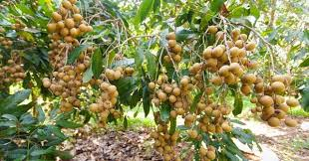
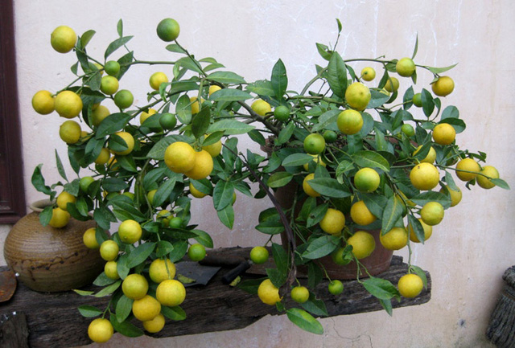
Giải nghĩa từ:
Trĩu: quả trĩu cành nghĩa là quả nhiều và nặng làm cho cành bị cong xuống.

Slide 16
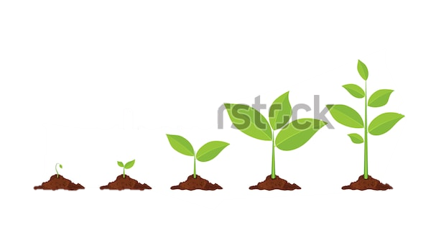
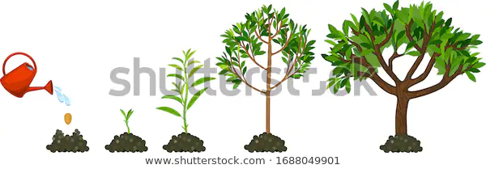
Chồi : Phần ở đầu ngọn cây, cành hoặc mọc ra từ rễ, về sau phát triển thành cành hoặc cây.

Slide 17
Sắc thắm: màu đậm và tươi (thường nói về màu đỏ).
Khiêm nhường: khiêm tốn, không giành cái hay cho
Mình. Mà sẵn sàng dành cho người khác.

Slide 18
Câu chuyện của rễ
  Hoa nở trên cành
  Khoe muôn sắc thắm
  Giữa vòm lá xanh
  Tỏa hương trong nắng.
  Để hoa nở đẹp
  Để qua trĩu cành
  Để lá biếc xanh
  Rễ chìm trong đất…..
  Nếu không có rễ
  Cây chẳng đâm chồi
  Chẳng ra trái ngọt
  Chẳng nở hoa tươi.
  Rễ chẳng nhiều lời
  Âm thầm nhỏ bé
  Làm đẹp cho đời
  Khiêm nhường, lặng lẽ
  (Phương Dung)
Đọc theo nhóm
Đọc toàn bài

Slide 19

3
cành
lời
bé
xanh
đời
lẽ
Tìm ở cuối các dòng thơ những tiếng cùng vần với nhau.

Slide 20
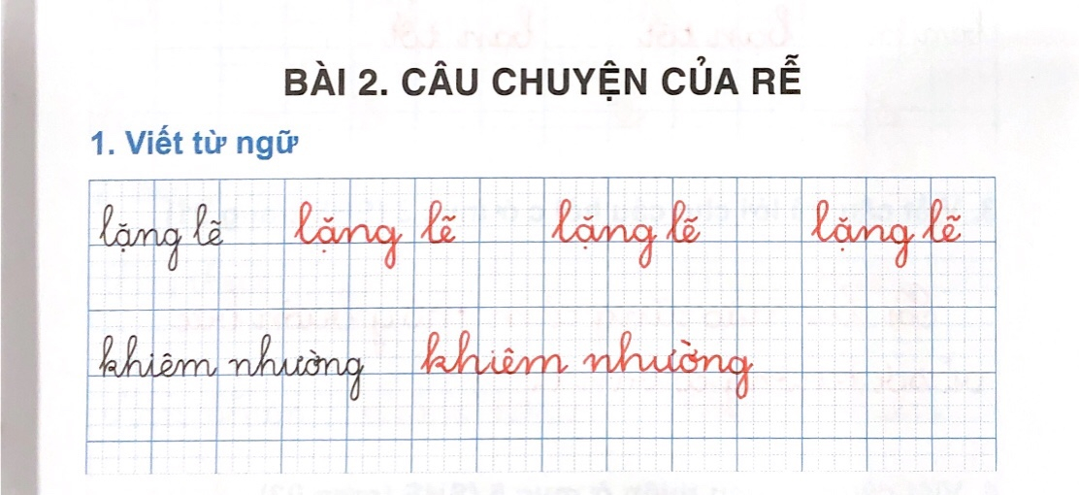

Slide 21
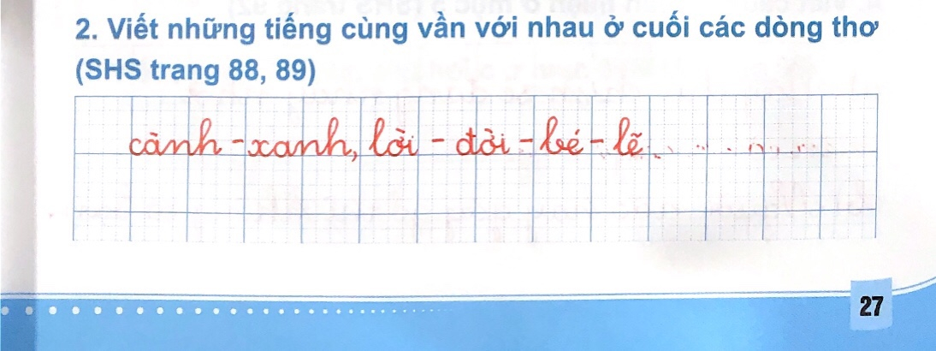

Slide 22
TIẾT 2

Slide 23


Khởi động

Slide 24

Câu chuyện của rễ
  Hoa nở trên cành
  Khoe muôn sắc thắm
  Giữa vòm lá xanh
  Tỏa hương trong nắng.
  Để hoa nở đẹp
  Để qua trĩu cành
  Để lá biếc xanh
  Rễ chìm trong đất…..
  Nếu không có rễ
  Cây chẳng đâm chồi
  Chẳng ra trái ngọt
  Chẳng nở hoa tươi.
  Rễ chẳng nhiều lời
  Âm thầm nhỏ bé
  Làm đẹp cho đời
  Khiêm nhường, lặng lẽ
  (Phương dung)

Slide 25
4
Trả lời câu hỏi
Câu chuyện của rễ
  Hoa nở trên cành
  Khoe muôn sắc thắm
  Giữa vòm lá xanh
  Tỏa hương trong nắng.
  Để hoa nở đẹp
  Để quả trĩu cành
  Để lá biếc xanh
  Rễ chìm trong đất…..
  Nếu không có rễ
  Cây chẳng đâm chồi
  Chẳng ra trái ngọt
  Chẳng nở hoa tươi.
  Rễ chẳng nhiều lời
  Âm thầm nhỏ bé
  Làm đẹp cho đời
  Khiêm nhường, lặng lẽ
  (Phương dung)
Notes:
Gọi HS đọc lại bài

Slide 26
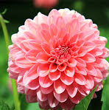
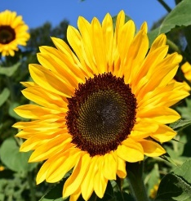
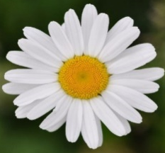
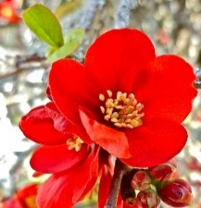
Đọc khổ 1, 2:
  Hoa nở trên cành
  Khoe muôn sắc thắm
  Giữa vòm lá xanh
  Tỏa hương trong nắng.
  Để hoa nở đẹp
  Để quả trĩu cành
  Để lá biếc xanh
  Rễ chìm trong đất…..
sắc thắm
Nhờ có rễ mà hoa, quả, lá như thế nào?
Notes:
Để trả lời câu hỏi này, cô mời các con cùng đọc thầm lại khổ thơ 1, 2 nhé!
Quả trĩu cành nghĩa là thế nào? Trĩu nghĩa là bị sa, cong oằn xuống vì chịu sức nặng. Quả trĩu canhd nghĩa là quả nhiều và nặng làm cho cành bị cong xuống.
Các con có biết, vì sao, tác giả lại nói, nhờ có rễ chìm trong đất mà hoa nở đẹp, quả trĩu cành và lá biếc xanh không?
Bây giờ thì các con đã biết vì sao rễ lại phải chìm vào trong đất rồi phải không nào?

Slide 27
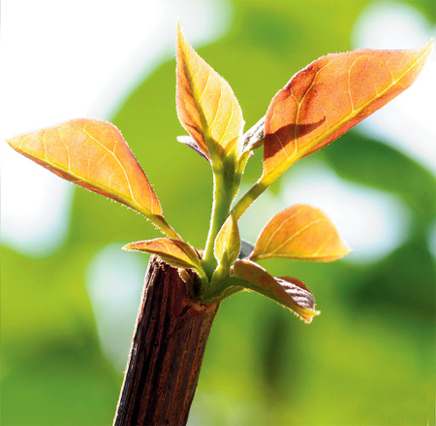
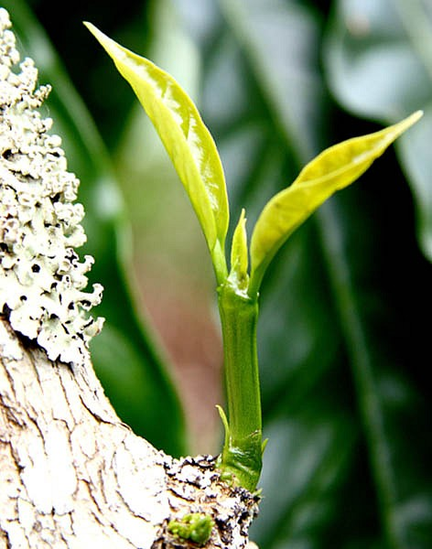
Đọc khổ 3:
chồi
  Nếu không có rễ
  Cây chẳng đâm chồi
  Chẳng ra trái ngọt
  Chẳng nở hoa tươi.
Cây sẽ thế nào nếu không có rễ?
Notes:
Các con có biết, vì sao, tác giả lại nói, nhờ có rễ chìm trong đất mà hoa nở đẹp, quả trĩu cành và lá biếc xanh không?
Nếu một cái cây mà không đâm chồi nảy lộc, không ra hoa, kết trái thì điều gì sẽ xảy ra?
Vậy, chúng mình thấy rễ có quan trọng không nào?

Slide 28
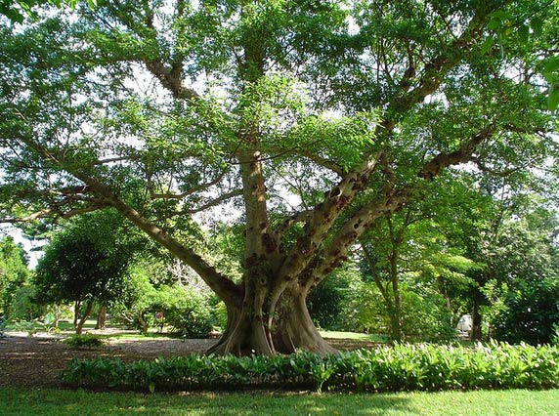
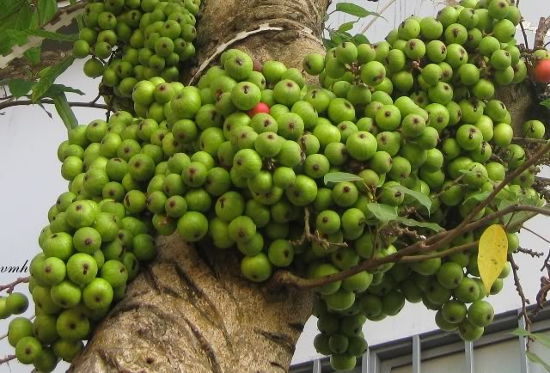
Cây sung ở Nam Phi
Rễ cây cắm sâu 120m

Slide 29
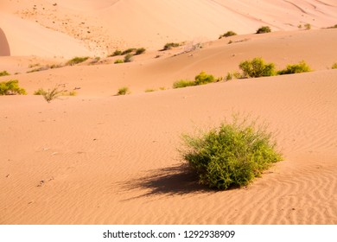
Cỏ lạc đà, cao 0,5m
Rễ cây dài 20 – 30m

Slide 30
  Rễ chẳng nhiều lời
  Âm thầm nhỏ bé
  Làm đẹp cho đời
  Khiêm nhường, lặng lẽ.
Những từ ngữ nào thể hiện sự đáng quý của rễ?
Notes:
Qua khổ thơ, 1,2, 3 các con đã biết được những lợi ích của rễ đối với cây rồi phải không nào? Vậy còn tính cách của rễ ra sao, cô mời TGN đọc tiếp câu hỏi thứ 3.
Khiêm nhường là gì? khiêm tốn, không giành cái hay, cái tốt cho mình mà nhường cho người khác
Rễ cây quan trọng là thế, làm nhiều điều có ích như thế nhưng rễ chẳng khoe khoang, chỉ khiêm nhường, lặng lẽ làm tròn công việc của mình. Thật đáng quý biết bao.

Slide 31
Câu chuyện của rễ
  Hoa nở trên cành
  Khoe muôn sắc thắm
  Giữa vòm lá xanh
  Tỏa hương trong nắng.
  Để hoa nở đẹp
  Để quả trĩu cành
  Để lá biếc xanh
  Rễ chìm trong đất…..
  Nếu không có rễ
  Cây chẳng đâm chồi
  Chẳng ra trái ngọt
  Chẳng nở hoa tươi.
  Rễ chẳng nhiều lời
  Âm thầm nhỏ bé
  Làm đẹp cho đời
  Khiêm nhường, lặng lẽ
  (Phương dung)
Con hãy nêu nội dung bài thơ?
Notes:
Bài thơ ca ngợi sự khiêm nhường của rễ và những ích lợi của rễ đối với cây.

Slide 32
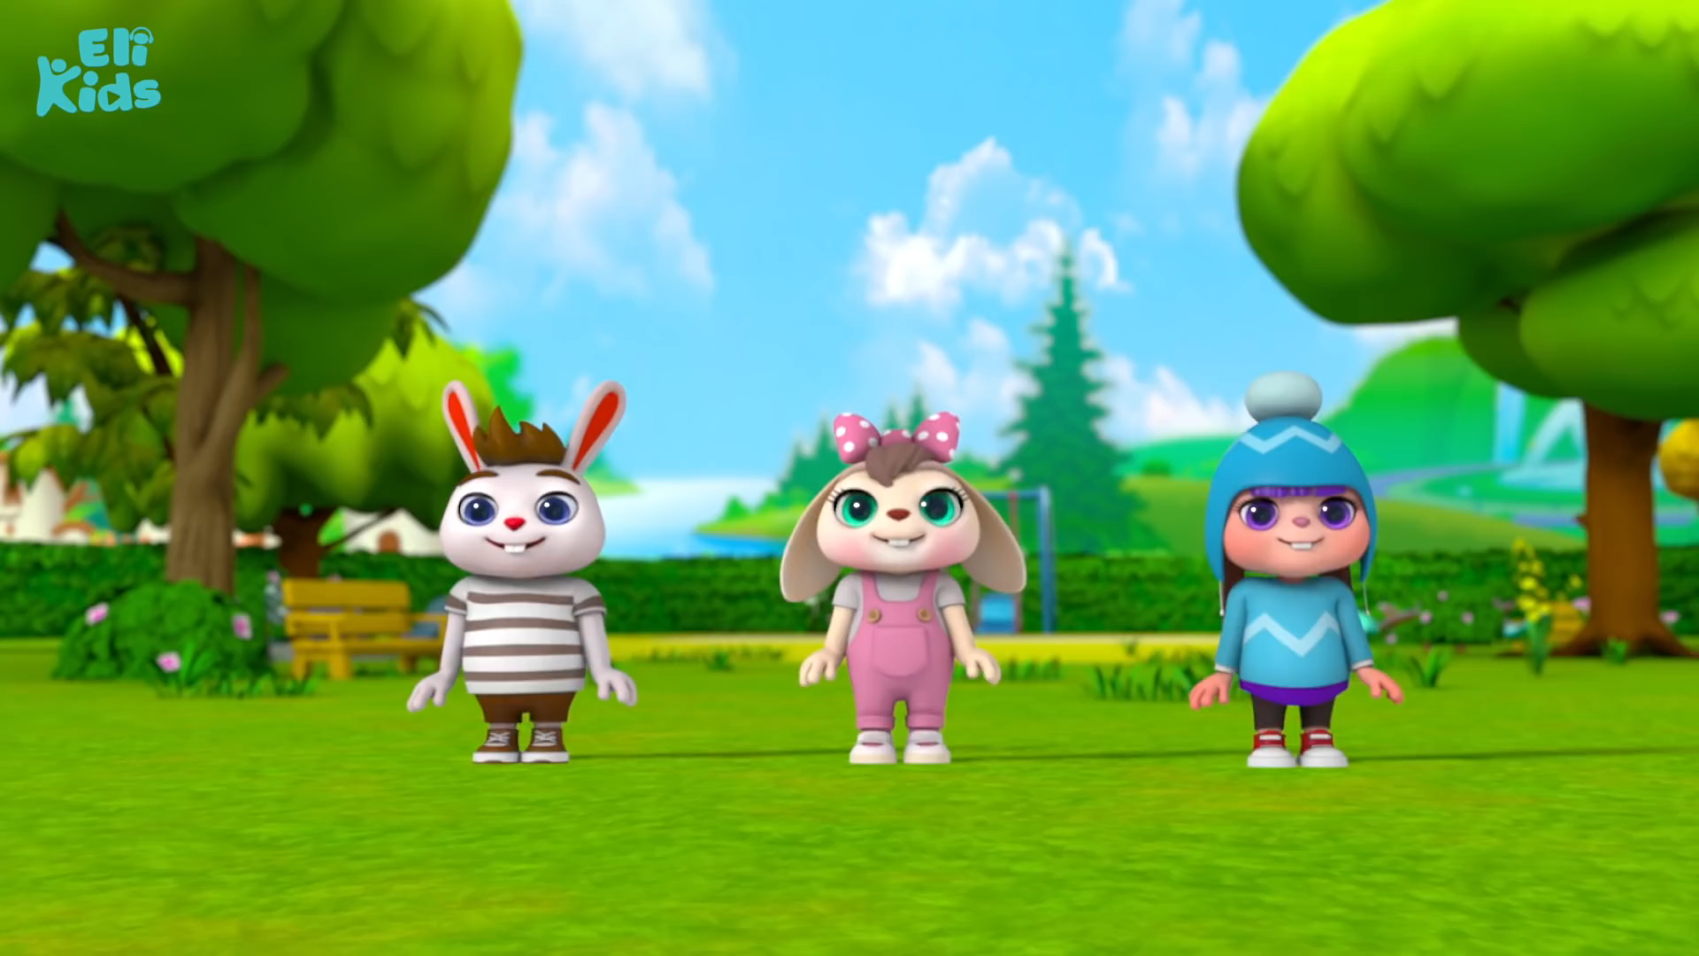

Slide 33
5
Học thuộc lòng hai khổ thơ cuối
  Nếu không có rễ
  Cây chẳng đâm chồi
  Chẳng ra trái ngọt
  Chẳng nở hoa tươi.
  Rễ chẳng nhiều lời
  Âm thầm nhỏ bé
  Làm đẹp cho đời
  Khiêm nhường, lặng lẽ
  (Phương dung)

Slide 34

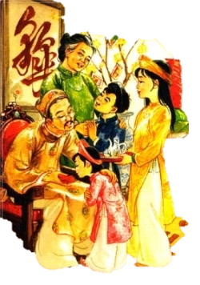
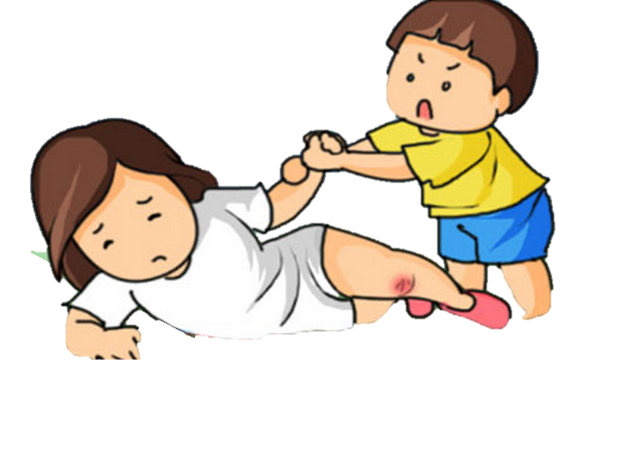
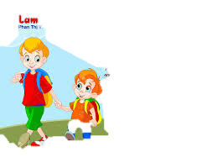
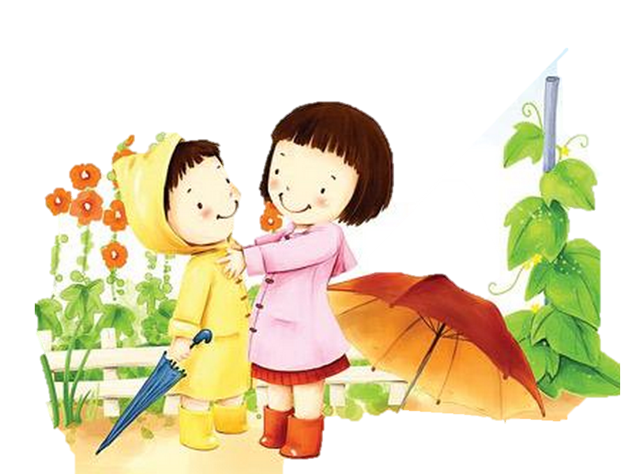
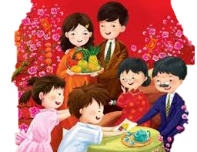
6
Nói về một đức tính em cho là đáng quý

Slide 35
Dặn dò:
Đọc lại bài: Câu chuyện của rễ (trang 88,89).
Chuẩn bị bài mới (trang 90,91).

